Slide 1

人材育成計画書 〈 2026～2028年度計画 〉
令和８年度版
〇〇株式会社

Slide 2
『人材育成計画書』作成の留意点
●フォーマットについて
所定のフォーマットを使用し、レイアウト（色の変更）、項目・書式（セルの結合や削除・列幅の変更など）はしないようお願いします。
●ページ追加について
以下の項目に限り、記載内容が多い場合はページ（シート）を追加して構いません。
追加する場合は、同フォーマットのシートを複製してご使用ください。
３．人材育成内容
４．人材育成計画スケジュール
グラフや補足内容、写真などは「０.その他資料があれば…」のスライドを活用し、
最大３枚まで、差し込みが可能です。
●フォントのサイズ
読みやすさを確保するため、フォントサイズは 10.5pt～12ptを推奨します。
小さい文字は審査時に読みづらくなりますので、ご注意ください。
●文字の入力方法
手書きは不可とし、必ずPC入力で作成してください。
●提出前の確認
印刷・PDF化した際に文字切れや見切れがないか、提出前に必ずご確認ください。

Slide 3
0．その他資料があればこちらのスライド番号を変更し、 必要なページに追加して活用してください。
※追加するページは３枚までです。

Slide 4
１．企業概要①
事業内容
文章はダミーです。こちらのフォントは10.5ptです。文章はダミーです。こちらのフォントは10.5ptです。 文章はダミーです。こちらのフォントは10.5ptです。文章はダミーです。こちらのフォントは10.5ptです。文章はダミーです。こちらのフォントは10.5ptです。 文章はダミーです。こちらのフォントは10.5ptです。文章はダミーです。こちらのフォントは10.5ptです。文章はダミーです。こちらのフォントは10.5ptです。文章はダミーです。こちらのフォントは10.5ptです。文章はダミーです。こちらのフォントは10.5ptです。文章はダミーです。こちらのフォントは10.5ptです。文章はダミーです。こちらのフォントは10.5ptです。 文章はダミーです。こちらのフォントは10.5ptです。文章はダミーです。こちらのフォントは10.5ptです。文章はダミーです。こちらのフォントは10.5ptです。 文章はダミーです。こちらのフォントは11ptです。文章はダミーです。こちらのフォントは11ptです。文章はダミーです。こちらのフォントは11ptです。文章はダミーです。こちらのフォントは11ptです。 文章はダミーです。こちらのフォントは11ptです。文章はダミーです。こちらのフォントは11ptです。 文章はダミーです。こちらのフォントは11ptです。文章はダミーです。こちらのフォントは11ptです。文章はダミーです。こちらのフォントは11ptです。文章はダミーです。こちらのフォントは11ptです。文章はダミーです。こちらのフォントは11ptです。文章はダミーです。こちらのフォントは11ptです。 文章はダミーです。こちらのフォントは12ptです。文章はダミーです。こちらのフォントは12ptです。文章はダミーです。こちらのフォントは12ptです。文章はダミーです。こちらのフォントは12ptです。文章はダミーです。こちらのフォントは12ptです。文章はダミーです。こちらのフォントは12ptです。文章はダミーです。こちらのフォントは12ptです。文章はダミーです。こちらのフォントは12ptです。
サービス・商品等の画像
株主構成 |  |  | 売上構成
株 主 名 | 関係 | 比率 | 製品・商品/技術/サービス等 | 比率
 |  | ％ |  | ％
 |  | ％ |  | ％
 |  | ％ |  | ％
 |  | ％ |  | ％
 |  | ％ |  | ％
合 計 |  | 100％ | 合 計 | 100％

Slide 5
1．企業概要② 組織体制図概
※部署名や役職名等、（ ）は人数を記載してください
※個人名の記載は不要です
代表取締役
常務
営業部
（5）
●●支店
（10）
経営企画室
（2）
2

Slide 6
2．経営・事業概要①
経営理念（自社の存在意義・目的）
経営方針（ミッション・ビジョン・バリューなど）
現状【A】
これまでの経営・事業（商品・サービス・展開市場・売上等） | これまでの組織・人材（組織文化・制度/システム・スキル・行動等）

Slide 7
2．経営・事業概要②
内部環境 | ＜強み＞ | ＜弱み＞
外部環境 | ＜機会＞ | ＜脅威＞

Slide 8
2．経営・事業概要③
〇年後のあるべき姿・目標【B】
経営・事業（商品・サービス・展開市場・売上目標等） | 組織・人材（今後求められる組織・人材・スキル等）
課題（あるべき姿に近づけるためにすべきこと）【C=B-A】
経営・事業戦略 | 組織・人材戦略

Slide 9
3．人材育成内容
※内容が多ければ、ページを追加してください。
育成テーマ | （３年間で取り組む大枠のテーマを記入）例：〇年後の事業展開に向けた人材育成
部署/階層 | 現状 | あるべき姿 | 改善取組
（例） 経営幹部 | ・事業戦略がなく経営計画も立てられていない | ・KPI が設定され、月次で進捗を確認できる ・3年程度の中期ビジョンと年度計画が策定されている | ・経営戦略（KPI設計等）研修
（例） 各部部長
（例） 総務
（例） 製造
（例） 〇〇推進 チーム

Slide 10
4．人材育成計画スケジュール
※内容が多ければ、ページを追加してください。
改善取組 | 具体的な育成内容 | 対象者 | 行動スケジュール ※1マスは「3ヶ月」です
補助金を活用して行う取組や研修の冒頭に「★」をつけてください。 | 左記の「改善取組み」に対する、具体的な行動・研修等記入してください。 | （例） 経営者・管理者層 | 2026年 |  |  | 2027年 |  |  |  | 2028年
・ | ・
・ | ・
・ | ・
・ | ・
・ | ・
・ | ・

Slide 11
5．成果指標（新規企業）
 |  | 売上見込み計画
 |  | 前期（第〇期） R〇.〇月～R〇.〇月 |  | 初回申請年度（第〇期） R〇.〇月～R〇.〇月 | １年後（第〇期） R〇.〇月～R〇.〇月 | ２年後（第〇期） R〇.〇月～R〇.〇月 | ３年後（第〇期） R〇.〇月～R〇.〇月
項目 |  | - | 実績 （見込み） | 計画 | 計画 | 計画 | 計画
売上高
付加価値額 | 営業利益
 | ※人件費
 | 減価償却費
 | 計（A）
従業員数（B）
労働生産性（A）÷（B）
※人件費＝役員給与＋役員賞与＋従業員給与＋従業員賞与＋福利厚生費等
【単位：千円】

Slide 12
5．成果指標（継続企業：２年目）
 |  | 売上見込み計画
 |  | 初回申請時の前年 （第〇期） R〇.〇月～R〇.〇月 |  | 事業活用：１年目 （第〇期） R〇.〇月～R〇.〇月 |  | 今年度：２年目 （第〇期） R〇.〇月～R〇.〇月 | １年後 （第〇期） R〇.〇月～R〇.〇月 | ２年後 （第〇期） R〇.〇月～R〇.〇月
項目 |  | 計画 | 実績 | 計画 | 実績 | 計画 | 計画 | 計画
売上高
付加価値額 | 営業利益
 | ※人件費
 | 減価償却費
 | 計（A）
従業員数（B）
労働生産性（A）÷（B）
 |  | 達成率 | 〇％ | 達成率 | 〇％
※人件費＝役員給与＋役員賞与＋従業員給与＋従業員賞与＋福利厚生費等
【単位：千円】

Slide 13
5．成果指標（継続企業：３年目）
 |  | 売上見込み計画
 |  | 初回申請時の前年 （第〇期） R〇.〇月～R〇.〇月 |  | 事業活用：１年目 （第〇期） R〇.〇月～R〇.〇月 |  | 事業活用：２年目 （第〇期） R〇.〇月～R〇.〇月 |  | 今年度：３年目 （第〇期） R〇.〇月～R〇.〇月 | １年後 （第〇期） R〇.〇月～R〇.〇月
項目 |  | 計画 | 実績 | 計画 | 実績 | 計画 | 実績 | 計画 | 計画
売上高
付加価値額 | 営業利益
 | ※人件費
 | 減価償却費
 | 計（A）
従業員数（B）
労働生産性（A）÷（B）
 |  | 達成率 | 〇％ | 達成率 | 〇％ | 達成率 | 〇％
※人件費＝役員給与＋役員賞与＋従業員給与＋従業員賞与＋福利厚生費等
【単位：千円】

Slide 14
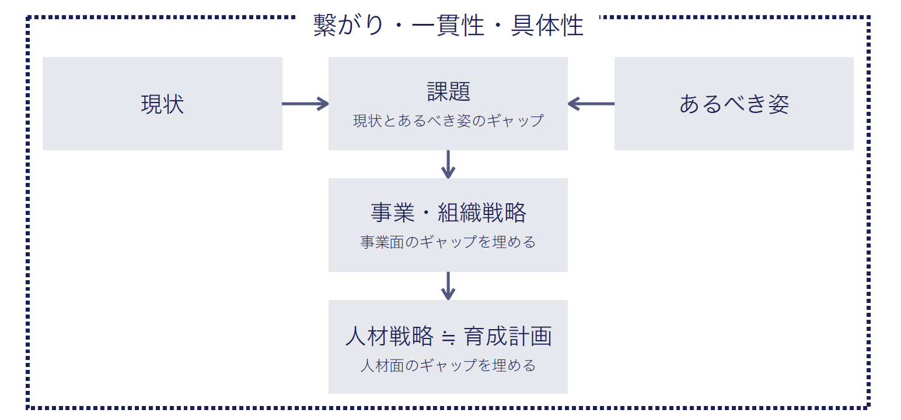
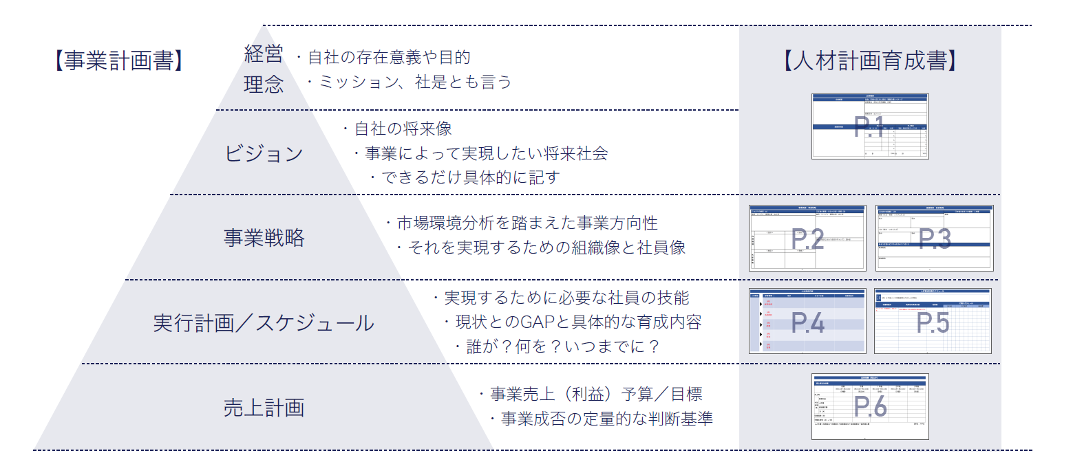
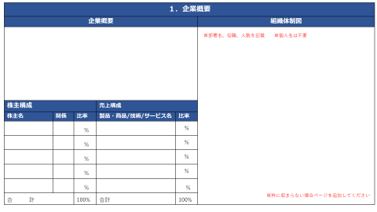
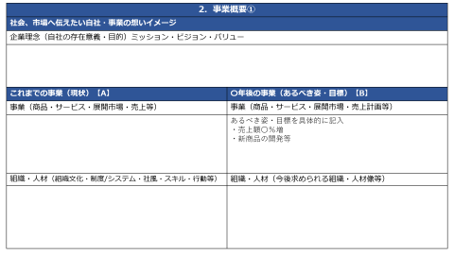
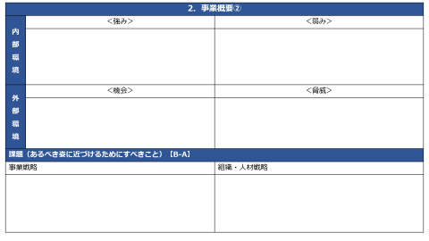
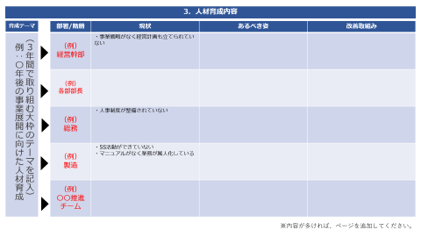
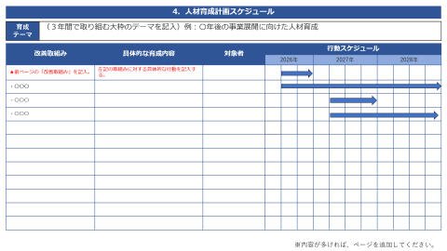
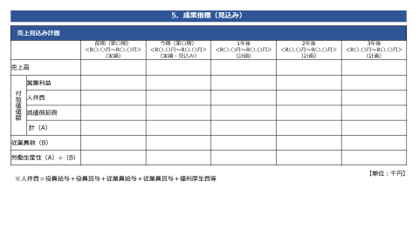
【人材育成計画書策定の考え方】
【事業計画書と
人材育成計画書の関係】
1
2①
2②
３
４
５

